Slide 1
RAGAM DIALOG/ GAYA INTERAKSI
PROGRAM STUDI TEKNIK INFORMATIKA – S1
MATA KULIAH
INTERAKSI MANUSIA DAN KOMPUTER
Tim Penyusun
RPS INTERAKSI MANUSIA DAN KOMPUTER

Slide 2
Capaian Pembelajaran
PROGRAM STUDI
TEKNIK INFORMATIKA – S1
MATA KULIAH
INTERAKSI MANUSIA DAN KOMPUTER
Mampu menjelaskan pengertian ragam dialog, Ergonomi, Prinsip Ergonomi, Dan Gaya dialog/ ragam dialog

Slide 3

Definisi
PROGRAM STUDI
TEKNIK INFORMATIKA – S1
MATA KULIAH
INTERAKSI MANUSIA DAN KOMPUTER
Apa itu Ragam Dialog/ Gaya Interaksi?

Slide 4
Ragam Dialog/ Gaya Interaksi
PROGRAM STUDI
TEKNIK INFORMATIKA – S1
MATA KULIAH
INTERAKSI MANUSIA DAN KOMPUTER
dialogue … computer and user
gaya interaksi yang berbeda
Gaya interaksi berhubungan erat dengan user interface.

Slide 5
Lima Generasi Perkembangan User Interface
PROGRAM STUDI
TEKNIK INFORMATIKA – S1
MATA KULIAH
INTERAKSI MANUSIA DAN KOMPUTER
1. Antarmuka sistem berkelompok :
Generasi pertama dari user interface
User berinteraksi dengan sistem melalui pengantar kerja secara berkelompok
Semua perintah disampaikan terlebih dahulu sebelum dicetak hasilnya.
Daya guna antarmuka rendah

Slide 6
PROGRAM STUDI
TEKNIK INFORMATIKA – S1
MATA KULIAH
INTERAKSI MANUSIA DAN KOMPUTER
Lima Generasi Perkembangan User Interface
2. Antarmuka berorientasikan baris perintah :
Diperkenalkan pada tahun 1960-an.
Tele-type (TTY) adalah mesin yang pertama menggunakan antarmuka baris perintah
User mengetikkan perintah baris demi baris.
Interaksi user dengan perintah berbentuk dialog soal-jawab
Berdaya guna rendah
Komputer lebih mengontrol user
Antarmuka tidak pemaaf dan membebani ingatan user

Slide 7
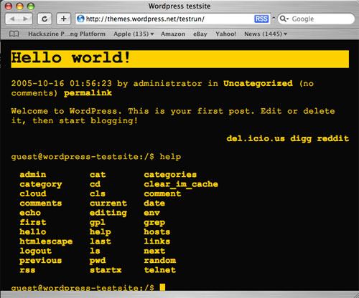
Antarmuka Orientasi Baris Perintah
PROGRAM STUDI
TEKNIK INFORMATIKA – S1
MATA KULIAH
INTERAKSI MANUSIA DAN KOMPUTER

Slide 8
PROGRAM STUDI
TEKNIK INFORMATIKA – S1
MATA KULIAH
INTERAKSI MANUSIA DAN KOMPUTER
Lima Generasi Perkembangan User Interface
3. Antarmuka full screen :
Berbentuk pengisian borang
Membolehkan beberapa data dimasukkan
Sistem menu berbentuk user interface full screen

Slide 9
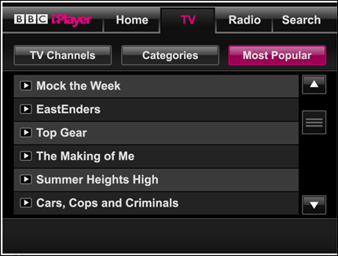
Antarmuka Full Screen
PROGRAM STUDI
TEKNIK INFORMATIKA – S1
MATA KULIAH
INTERAKSI MANUSIA DAN KOMPUTER

Slide 10
PROGRAM STUDI
TEKNIK INFORMATIKA – S1
MATA KULIAH
INTERAKSI MANUSIA DAN KOMPUTER
Lima Generasi Perkembangan User Interface
4. Antarmuka pengguna grafik :
Berbentuk visual (GUI : Graphic User Interface) menggunakan grafik, ikon, dan animasi
Secara komersil mulai tahun 1980-an
Interaksi berdasar WIMP (window, icon, menu, dan pointer)
Manipulasi langsung dari user dengan objek visual melalui mouse atau peranti lain.
Point and click, drag and drop, dan menggerakkan objek merupakan ciri utama dalam GUI

Slide 11
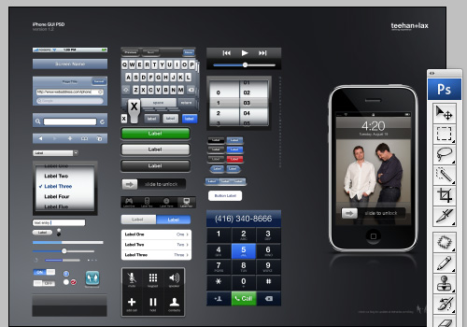
GUI Interface
PROGRAM STUDI
TEKNIK INFORMATIKA – S1
MATA KULIAH
INTERAKSI MANUSIA DAN KOMPUTER

Slide 12
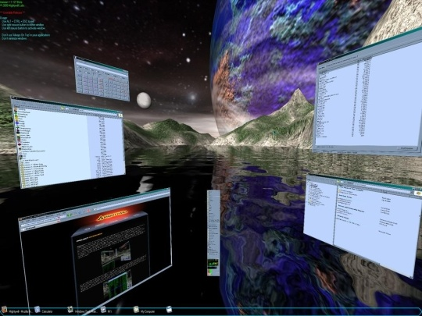
GUI Interface
PROGRAM STUDI
TEKNIK INFORMATIKA – S1
MATA KULIAH
INTERAKSI MANUSIA DAN KOMPUTER

Slide 13
PROGRAM STUDI
TEKNIK INFORMATIKA – S1
MATA KULIAH
INTERAKSI MANUSIA DAN KOMPUTER
Lima Generasi Perkembangan User Interface
5. Antarmuka pengguna masa depan :
Mengarah pada penambahan unsur animasi obyek, audio (suara dan bunyi), serta unsur tiga dimensi.
Interaksi yang digunakan lebih ke natural language dan membenarkan penggunaan input yang tidak berformat.

Slide 14
PROGRAM STUDI
TEKNIK INFORMATIKA – S1
MATA KULIAH
INTERAKSI MANUSIA DAN KOMPUTER
Lima Generasi Perkembangan User Interface
Contoh bentuk user interface masa depan :
Embodied Interaction : menggunakan gerakan tubuh untuk memberikan input ke komputer
3D Virtual Reality : memberikan bentuk seolah user benar-benar berada dalam komputer.
Sensing Affect : komputer telah bisa mengenal lingkungan dan pengaruhnya, merasakan, mendengar, dan melihat.
Sensor Networks : sensor yang ditempatkan jauh dari komputer, mampu mendeteksi vision dan sound. Merupakan perkembangan teknologi jaringan komputer secara wireless.
Cyborg : evolusi perkembangan IMK yang merupakan aspek dari artificial intelligent.

Slide 15
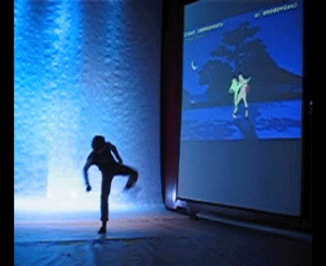
Embodied Interaction (menggunakan gerakan tubuh untuk memberikan input ke komputer )
PROGRAM STUDI
TEKNIK INFORMATIKA – S1
MATA KULIAH
INTERAKSI MANUSIA DAN KOMPUTER

Slide 16
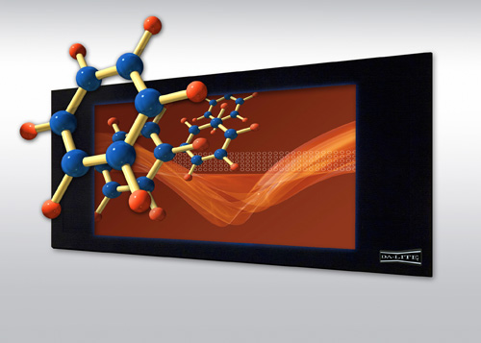
3D Virtual (memberikan bentuk seolah user benar-benar berada dalam komputer)
PROGRAM STUDI
TEKNIK INFORMATIKA – S1
MATA KULIAH
INTERAKSI MANUSIA DAN KOMPUTER

Slide 17
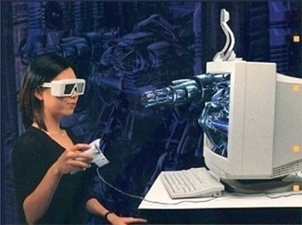
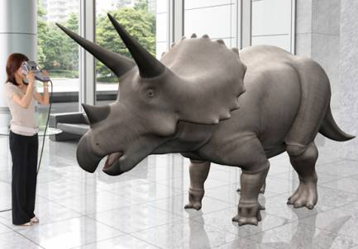
3D Virtual Reality
PROGRAM STUDI
TEKNIK INFORMATIKA – S1
MATA KULIAH
INTERAKSI MANUSIA DAN KOMPUTER

Slide 18
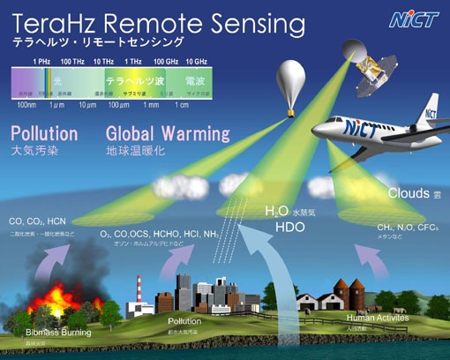
Sensing Affect (komputer telah bisa mengenal lingkungan dan pengaruhnya, merasakan, mendengar, dan melihat )
PROGRAM STUDI
TEKNIK INFORMATIKA – S1
MATA KULIAH
INTERAKSI MANUSIA DAN KOMPUTER

Slide 19
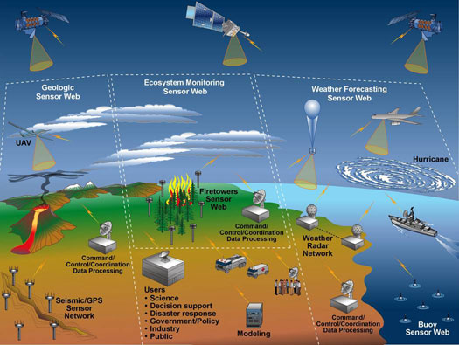
Sensor Network (sensor yang ditempatkan jauh dari komputer, mampu mendeteksi vision dan sound.)
PROGRAM STUDI
TEKNIK INFORMATIKA – S1
MATA KULIAH
INTERAKSI MANUSIA DAN KOMPUTER

Slide 20
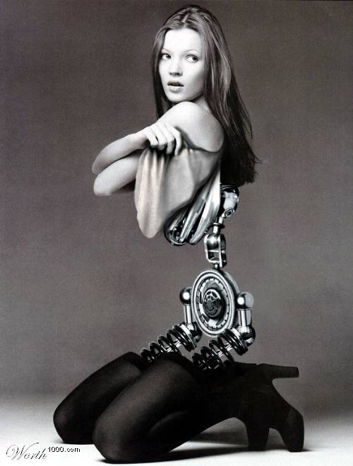
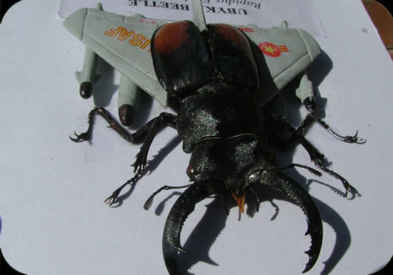
Cyborg (evolusi perkembangan IMK yang merupakan aspek dari artificial intelligent)
PROGRAM STUDI
TEKNIK INFORMATIKA – S1
MATA KULIAH
INTERAKSI MANUSIA DAN KOMPUTER

Slide 21

Future Interface
PROGRAM STUDI
TEKNIK INFORMATIKA – S1
MATA KULIAH
INTERAKSI MANUSIA DAN KOMPUTER

Slide 22
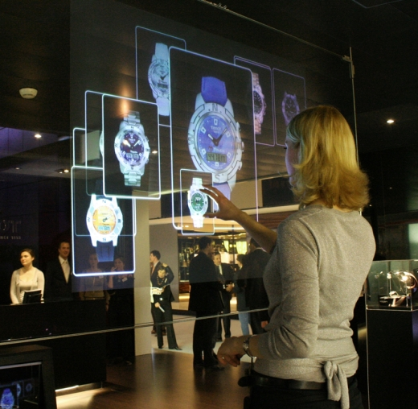
Future Interface
PROGRAM STUDI
TEKNIK INFORMATIKA – S1
MATA KULIAH
INTERAKSI MANUSIA DAN KOMPUTER

Slide 23
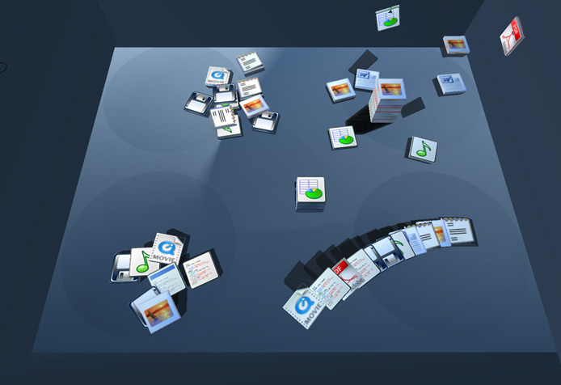
Future Interface
PROGRAM STUDI
TEKNIK INFORMATIKA – S1
MATA KULIAH
INTERAKSI MANUSIA DAN KOMPUTER

Slide 24
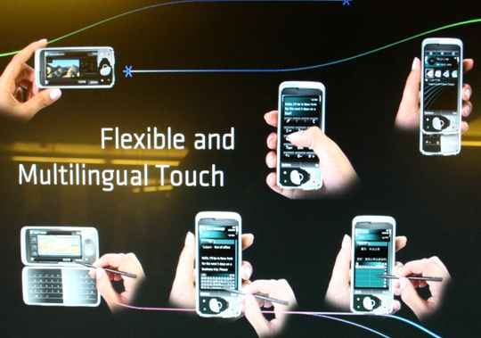
Future Interface
PROGRAM STUDI
TEKNIK INFORMATIKA – S1
MATA KULIAH
INTERAKSI MANUSIA DAN KOMPUTER

Slide 25
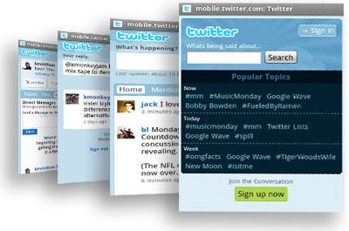
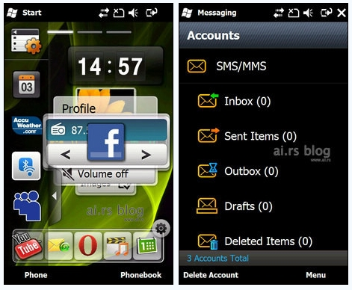
Future Interface
PROGRAM STUDI
TEKNIK INFORMATIKA – S1
MATA KULIAH
INTERAKSI MANUSIA DAN KOMPUTER

Slide 26
Ragam Dialog/ Gaya Interaksi Secara Umum :
PROGRAM STUDI
TEKNIK INFORMATIKA – S1
MATA KULIAH
INTERAKSI MANUSIA DAN KOMPUTER
command line interface
menus
natural language
question/answer and query dialogue
form-fills and spreadsheets
WIMP
point and click
three–dimensional interfaces

Slide 27
Command Line Interface
PROGRAM STUDI
TEKNIK INFORMATIKA – S1
MATA KULIAH
INTERAKSI MANUSIA DAN KOMPUTER
Cara untuk mengekspresikan instruksi ke komputer secara langsung.
Macam Command Line (Baris Perintah) :
Baris Perintah Tunggal
Baris Perintah Terstruktur

Slide 28
Command Line Interface
PROGRAM STUDI
TEKNIK INFORMATIKA – S1
MATA KULIAH
INTERAKSI MANUSIA DAN KOMPUTER
Baris Perintah Tunggal
Perintah dilakukan melalui keyboard dengan sebuah key atau beberapa karakter yang membentuk kata kunci
Implementasinya :
tombol fungsi, karakter tunggal, singkatan pendek, semua kata, atau kombinasi
Ciri khas baris perintah tunggal :
cocok untuk tugas yang berulang
lebih baik bagi user yang ahli daripada pemula
menawarkan akses langsung ke fungsi sistem
nama perintah / singkatan harus bermakna.
Contoh: Sistem Operasi Unix, DOS

Slide 29
PROGRAM STUDI
TEKNIK INFORMATIKA – S1
MATA KULIAH
INTERAKSI MANUSIA DAN KOMPUTER
Command Line Interface
Baris perintah tunggal
Keuntungan
Kerugian
Cepat
Efisien
Akurat
Ringkas
Luwes
Inisiatif oleh pengguna
User lebih hati-hati dan faham dengan setiap perintah yang di eksekusi
Memerlukan latihan yang lama
Membutuhkan penggunaan yang teratur dan sesuai kebutuhan
Beban ingatan tinggi
Jelek dalam menangani masalah

Slide 30
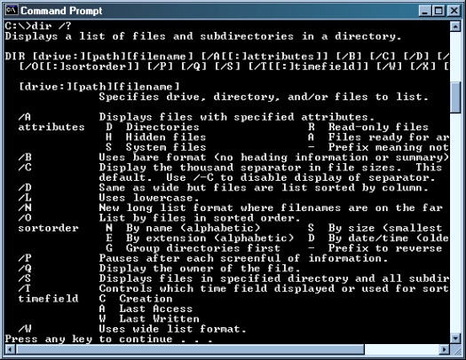
Command Line Interface
PROGRAM STUDI
TEKNIK INFORMATIKA – S1
MATA KULIAH
INTERAKSI MANUSIA DAN KOMPUTER

Slide 31
Command Line Interface
PROGRAM STUDI
TEKNIK INFORMATIKA – S1
MATA KULIAH
INTERAKSI MANUSIA DAN KOMPUTER

Slide 32
Command Line Interface
PROGRAM STUDI
TEKNIK INFORMATIKA – S1
MATA KULIAH
INTERAKSI MANUSIA DAN KOMPUTER
Baris Perintah Terstruktur
Merupakan kumpulan dari banyak perintah tunggal menjadi satu rangkaian.
Implementasinya pada :
File .BAT yang ada pada Operating System.

Slide 33
Command Line Interface
PROGRAM STUDI
TEKNIK INFORMATIKA – S1
MATA KULIAH
INTERAKSI MANUSIA DAN KOMPUTER
Baris Perintah Terstruktur
Contoh pada file .BAT yang ada pada Operating System.
@echo off
echo off
cls
prompt nasetiyanto $p$g
mkdir file1
cd file1
mkdir file1-1
mkdir file1-2
cd . .
Kemudian urutan baris perintah di atas disimpan dalam file Hai.Bat

Slide 34
Menu’s
PROGRAM STUDI
TEKNIK INFORMATIKA – S1
MATA KULIAH
INTERAKSI MANUSIA DAN KOMPUTER
Tetapkan pilihan yang ditampilkan pada layar
Pilihan terlihat
mengurangi ingatan - mudah digunakan
nama harus bermakna
Seleksi oleh:
angka, huruf, tombol panah, mouse
kombinasi (e.g. mouse ditambah akselerator)
Pilihan sering dikelompokkan secara hierarkis
Pengelompokan yang mudah dipahami sangat diperlukan

Slide 35
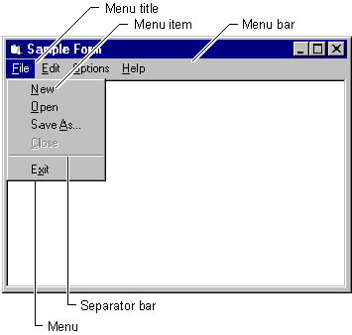
Menu’s
PROGRAM STUDI
TEKNIK INFORMATIKA – S1
MATA KULIAH
INTERAKSI MANUSIA DAN KOMPUTER

Slide 36
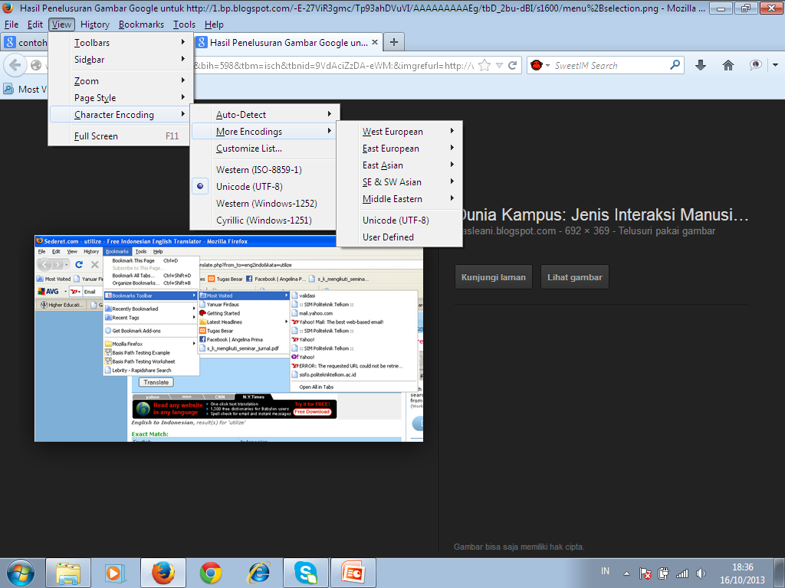
Menu’s
PROGRAM STUDI
TEKNIK INFORMATIKA – S1
MATA KULIAH
INTERAKSI MANUSIA DAN KOMPUTER

Slide 37
Natural Language
PROGRAM STUDI
TEKNIK INFORMATIKA – S1
MATA KULIAH
INTERAKSI MANUSIA DAN KOMPUTER
Akrab dengan pengguna
Menggunakan bahasa alami / sehari-hari
Masalah
Samar
Ambigu
Sulit dilakukan dengan baik
Solusi
Mencoba untuk memahami
Memilih kata-kata kunci

Slide 38
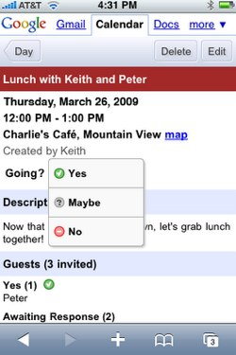
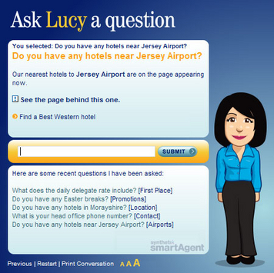
Natural Language
PROGRAM STUDI
TEKNIK INFORMATIKA – S1
MATA KULIAH
INTERAKSI MANUSIA DAN KOMPUTER

Slide 39
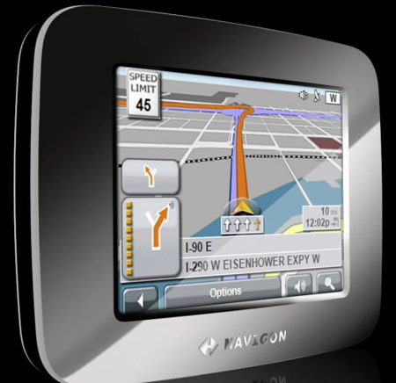
Natural Language
PROGRAM STUDI
TEKNIK INFORMATIKA – S1
MATA KULIAH
INTERAKSI MANUSIA DAN KOMPUTER

Slide 40
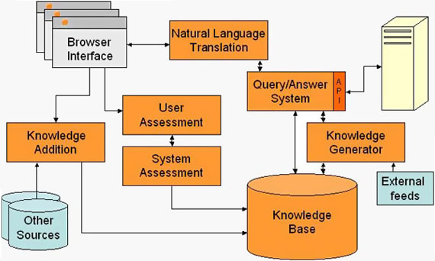
Natural Language
PROGRAM STUDI
TEKNIK INFORMATIKA – S1
MATA KULIAH
INTERAKSI MANUSIA DAN KOMPUTER

Slide 41
Query Interfaces
PROGRAM STUDI
TEKNIK INFORMATIKA – S1
MATA KULIAH
INTERAKSI MANUSIA DAN KOMPUTER
Antar muka dalam bentuk Pertanyaan / Jawaban
pengguna dipandu melalui interaksi dengan serangkaian pertanyaan
cocok untuk pengguna pemula tetapi fungsionalitasnya terbatas
sering digunakan dalam sistem informasi
Query bahasa (e.g. SQL)
digunakan untuk mengambil informasi dari database
memerlukan pemahaman tentang struktur database dan sintaks bahasa, sehingga memerlukan beberapa keahlian

Slide 42
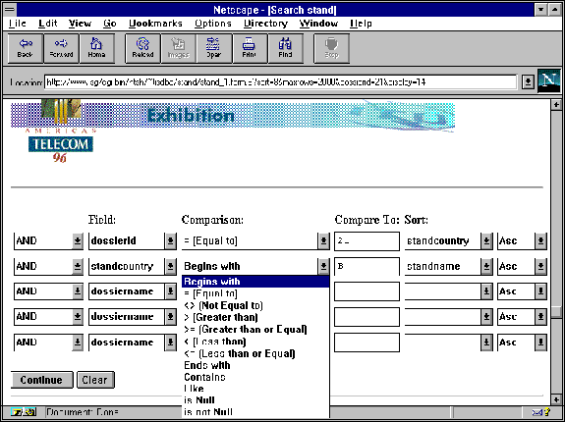
Query Interfaces
PROGRAM STUDI
TEKNIK INFORMATIKA – S1
MATA KULIAH
INTERAKSI MANUSIA DAN KOMPUTER

Slide 43
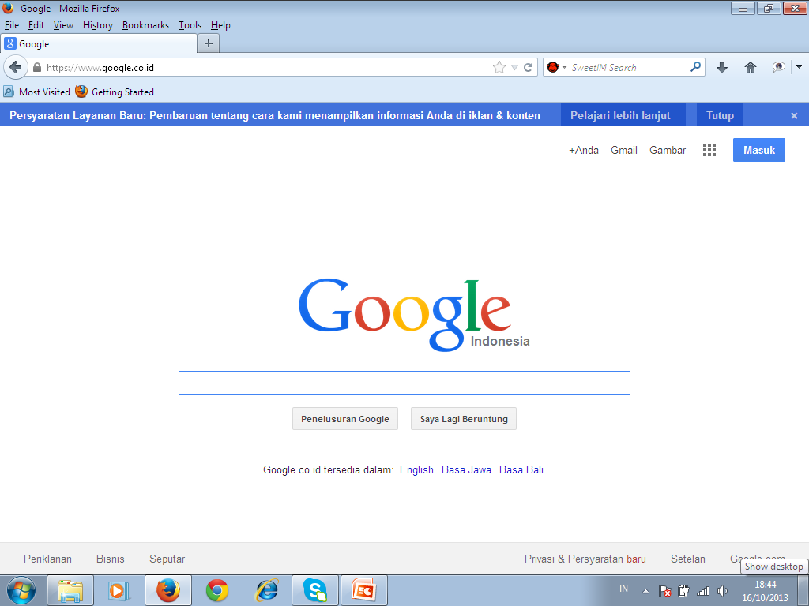
Query Interfaces
PROGRAM STUDI
TEKNIK INFORMATIKA – S1
MATA KULIAH
INTERAKSI MANUSIA DAN KOMPUTER

Slide 44
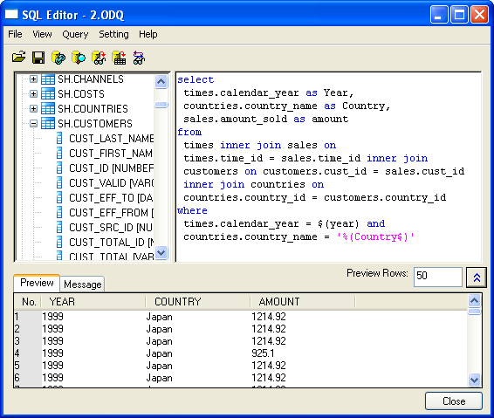
Query Interfaces (sql)
PROGRAM STUDI
TEKNIK INFORMATIKA – S1
MATA KULIAH
INTERAKSI MANUSIA DAN KOMPUTER

Slide 45
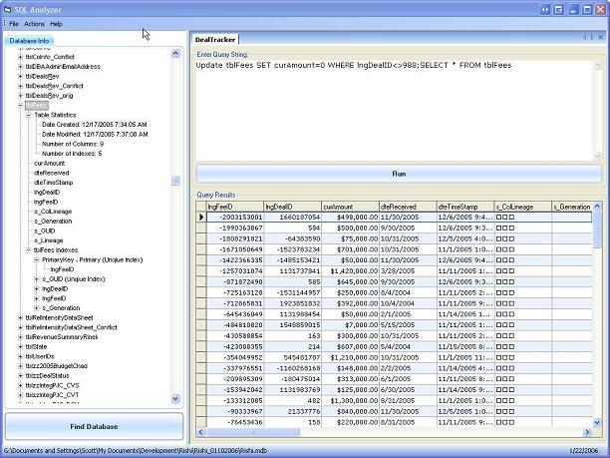
Query Interfaces (Sql)
PROGRAM STUDI
TEKNIK INFORMATIKA – S1
MATA KULIAH
INTERAKSI MANUSIA DAN KOMPUTER

Slide 46
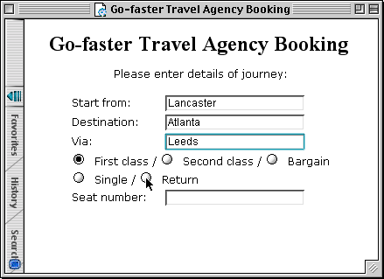
Form-fills
PROGRAM STUDI
TEKNIK INFORMATIKA – S1
MATA KULIAH
INTERAKSI MANUSIA DAN KOMPUTER
Terutama untuk entri data atau pengambilan data
Layar seperti kertas formulir.
Data dimasukkan ke dalam tempat yang relevan
Memerlukan
desain yang baik
fasilitas koreksi jelas

Slide 47
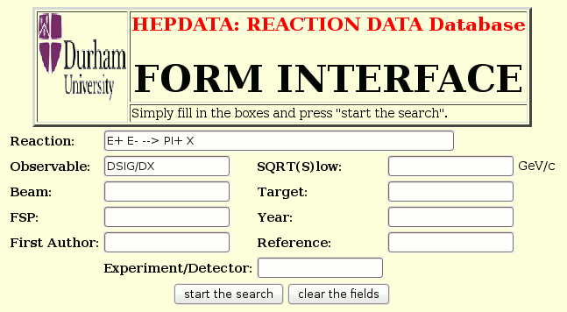
Form-fills
PROGRAM STUDI
TEKNIK INFORMATIKA – S1
MATA KULIAH
INTERAKSI MANUSIA DAN KOMPUTER

Slide 48
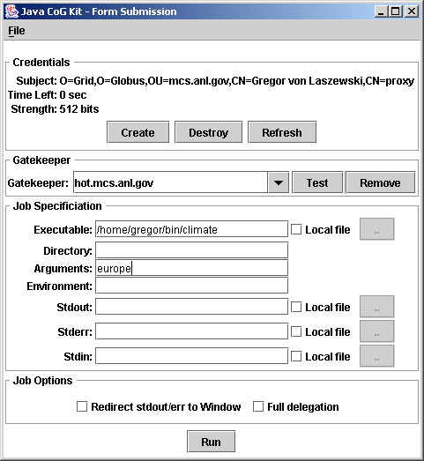
Form-fills
PROGRAM STUDI
TEKNIK INFORMATIKA – S1
MATA KULIAH
INTERAKSI MANUSIA DAN KOMPUTER

Slide 49
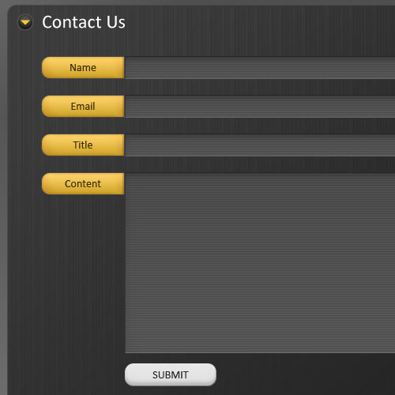
Form-fills
PROGRAM STUDI
TEKNIK INFORMATIKA – S1
MATA KULIAH
INTERAKSI MANUSIA DAN KOMPUTER

Slide 50
Spreadsheets
PROGRAM STUDI
TEKNIK INFORMATIKA – S1
MATA KULIAH
INTERAKSI MANUSIA DAN KOMPUTER
Spreadsheet pertama oleh Lotus 1-2-3, sekarang paling umum yang dikenal user adalah MS Excel.
Canggih dengan variasi bentuk pengisian.
grid sel berisi nilai atau formula
rumus dapat melibatkan nilai-nilai dari sel-sel lain
pengguna dapat memasukkan data dan mengubah spreadsheet dan menjaga konsistensinya

Slide 51
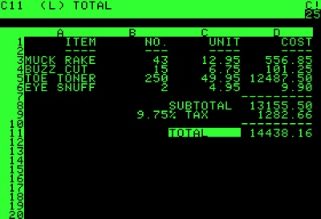
Spreadsheets (Lotus 123)
PROGRAM STUDI
TEKNIK INFORMATIKA – S1
MATA KULIAH
INTERAKSI MANUSIA DAN KOMPUTER

Slide 52
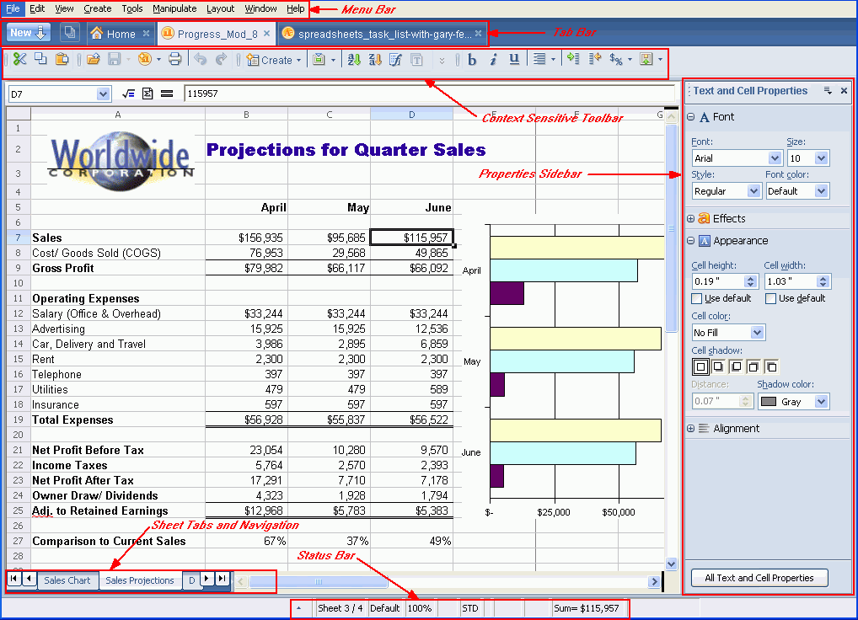
Spreadsheets
PROGRAM STUDI
TEKNIK INFORMATIKA – S1
MATA KULIAH
INTERAKSI MANUSIA DAN KOMPUTER

Slide 53
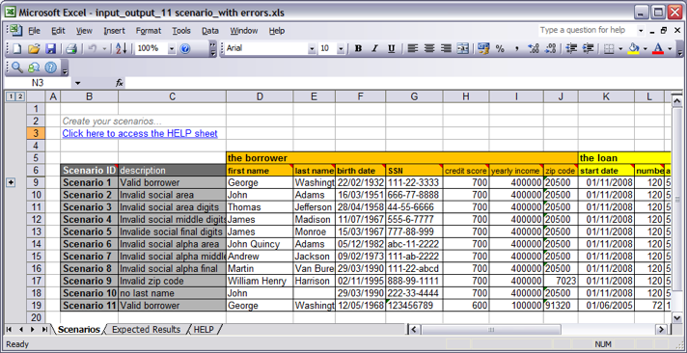
Spreadsheets (MS Excel)
PROGRAM STUDI
TEKNIK INFORMATIKA – S1
MATA KULIAH
INTERAKSI MANUSIA DAN KOMPUTER

Slide 54
WIMP Interface
PROGRAM STUDI
TEKNIK INFORMATIKA – S1
MATA KULIAH
INTERAKSI MANUSIA DAN KOMPUTER
Windows
Icons
Menus
Pointers
… or windows, icons, mice, and pull-down menus!
style standar untuk sebagian besar sistem komputer interaktif, terutama PC dan desktop

Slide 55
Element WIMP : Windows
PROGRAM STUDI
TEKNIK INFORMATIKA – S1
MATA KULIAH
INTERAKSI MANUSIA DAN KOMPUTER
Area layar yang bebas
dapat berisi teks atau grafis
dapat dipindah atau diubah ukurannya
dapat tumpang tindih dan tidak jelas satu sama lain, atau
dapat diletakkan di samping satu sama lain
Scrollbars
mengijinkan pengguna untuk memindahkan isi jendela atas dan ke bawah atau dari sisi ke sisi
Title bar
menjelaskan nama windows

Slide 56
Element WIMP : Icons
PROGRAM STUDI
TEKNIK INFORMATIKA – S1
MATA KULIAH
INTERAKSI MANUSIA DAN KOMPUTER
gambar atau gambar kecil
mewakili beberapa objek dalam antarmuka
jendela dapat ditutup (iconised)
ikon dapat menjadi banyak dan beragam
sangat bergaya
representasi yang realistis

Slide 57
Element WIMP : Menu’s
PROGRAM STUDI
TEKNIK INFORMATIKA – S1
MATA KULIAH
INTERAKSI MANUSIA DAN KOMPUTER
Pilihan operasi atau layanan yang ditawarkan pada layar
Pilihan yang diperlukan dipilih dengan pointer
Masalah : mengambil banyak ruang layar
Solusi : pop-up ( menu yang muncul saat dibutuhkan)

Slide 58
Jenis Menu’s
PROGRAM STUDI
TEKNIK INFORMATIKA – S1
MATA KULIAH
INTERAKSI MANUSIA DAN KOMPUTER
Bar Menu :
di atas layar (biasanya), menu menyeret turun
Pull-Down Menu :
tahan mouse dan tarik down
Drop Down Menu :
menu mengungkapkan klik mouse
Fall-Down Menu :
mouse hanya bergerak di bar
Pop-Up Menu :
tindakan untuk objek yang dipilih
Pie Menu :
diatur dalam sebuah lingkaran
lebih mudah dan cepat untuk memilih item (area target yang lebih besar)

Slide 59
Menu Tambahan
PROGRAM STUDI
TEKNIK INFORMATIKA – S1
MATA KULIAH
INTERAKSI MANUSIA DAN KOMPUTER
Cascading menu
hirarkis struktur menu
pilihan menu membuka menu baru
Keyboard Akselerator
kunci kombinasi - efek yang sama dengan menu item
dua jenis
aktif pada saat menu terbuka - biasanya huruf pertama
aktif saat menu ditutup - biasanya Ctrl + huruf biasanya berbeda

Slide 60
Masalah Desain Menu
PROGRAM STUDI
TEKNIK INFORMATIKA – S1
MATA KULIAH
INTERAKSI MANUSIA DAN KOMPUTER
mana yang baik untuk digunakan
apa yang harus disertakan dalam menu
kata-kata untuk menggunakan (tindakan atau keterangan)
bagaimana ke grup item
pilihan keyboard akselerator

Slide 61
PROGRAM STUDI
TEKNIK INFORMATIKA – S1
MATA KULIAH
INTERAKSI MANUSIA DAN KOMPUTER
Element WIMP : Pointers
Gaya WIMP yang menunjuk dan memilih
Menggunakan mouse, trackpad, joystick, trackball, tombol kursor atau cara pintas keyboard

Slide 62
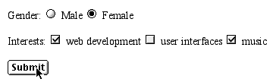
PROGRAM STUDI
TEKNIK INFORMATIKA – S1
MATA KULIAH
INTERAKSI MANUSIA DAN KOMPUTER
Buttons
Jenis khusus
tombol radio
set pilihan eksklusif
kotak centang
set pilihan non-eksklusif

Slide 63
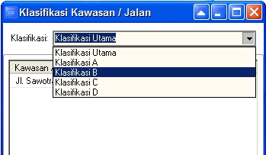
Combo Box
PROGRAM STUDI
TEKNIK INFORMATIKA – S1
MATA KULIAH
INTERAKSI MANUSIA DAN KOMPUTER
Kombinasi antara a drop-down list atau list box dengan sebuah single-line textbox, sehingga user bisa memilih.

Slide 64
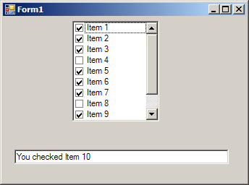
List Box
PROGRAM STUDI
TEKNIK INFORMATIKA – S1
MATA KULIAH
INTERAKSI MANUSIA DAN KOMPUTER
Komponen GUI yang mengijinkan user memilih satu atau lebih item dari sebuah list, dengan tombol Shift atau Control.

Slide 65
Toolbars
PROGRAM STUDI
TEKNIK INFORMATIKA – S1
MATA KULIAH
INTERAKSI MANUSIA DAN KOMPUTER
garis panjang ikon.
akses cepat ke tindakan Common
sering customizable:
memilih toolbar untuk melihat
memilih pilihan apa yang ada di dalamnya

Slide 66
Palettes
PROGRAM STUDI
TEKNIK INFORMATIKA – S1
MATA KULIAH
INTERAKSI MANUSIA DAN KOMPUTER
Kumpulan mode yang tersedia atau yang aktif, berbentuk icon yang ditata secara berdampingan (tiled icons)
masalah
menu tidak ada di sana ketika Anda inginkan
Solusi
ditampilkan / disembunyikan melalui pilihan menu e.g.tersedia dalam menggambar bentuk paket.

Slide 67
Dialogue Boxes
PROGRAM STUDI
TEKNIK INFORMATIKA – S1
MATA KULIAH
INTERAKSI MANUSIA DAN KOMPUTER
informasi jendela yang pop up untuk menginformasikan suatu aktifitas penting atau meminta informasi.
misalnya:
saat menyimpan sebuah file, kotak dialog akan ditampilkan untuk memungkinkan pengguna menentukan nama file dan lokasi. Setelah file disimpan, kotak menghilang.

Slide 68


Three Dimensional Interfaces
PROGRAM STUDI
TEKNIK INFORMATIKA – S1
MATA KULIAH
INTERAKSI MANUSIA DAN KOMPUTER
virtual reality
‘ordinary’ window systems
highlighting
visual affordance
indiscriminate use just confusing!
3D
use for extra virtual space
light and occlusion give depth
distance effects
flat buttons …
click me!
… or sculptured

Slide 69
Speech-driven Interface
PROGRAM STUDI
TEKNIK INFORMATIKA – S1
MATA KULIAH
INTERAKSI MANUSIA DAN KOMPUTER
cepat memperbaiki …
…. tapi masih tidak akurat
bagaimana memiliki dialog yang kuat…
….. Interaksi, tentu saja! e.g. airline reservasi:
jawaban “yes” dan “no”
+ sistem mencerminkan kembali pemahamannya
“kamu menginginkan tiket dari New York ke Boston? “

Slide 70
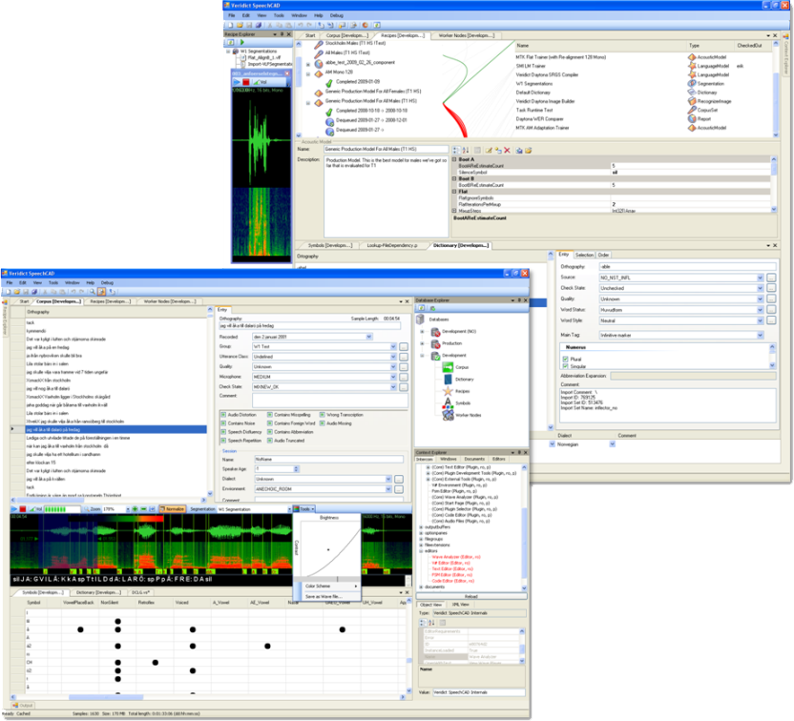
Speech-driven
PROGRAM STUDI
TEKNIK INFORMATIKA – S1
MATA KULIAH
INTERAKSI MANUSIA DAN KOMPUTER

Slide 71
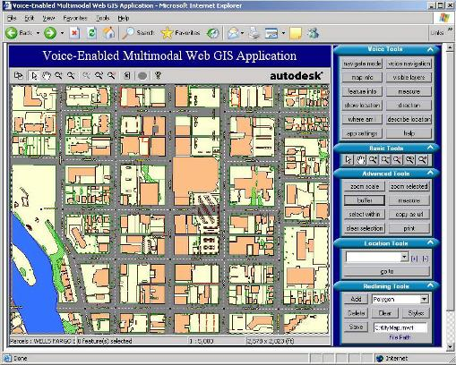
Speech-driven GIS
PROGRAM STUDI
TEKNIK INFORMATIKA – S1
MATA KULIAH
INTERAKSI MANUSIA DAN KOMPUTER

Slide 72
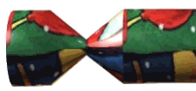
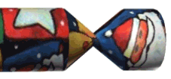
Designing experience
PROGRAM STUDI
TEKNIK INFORMATIKA – S1
MATA KULIAH
INTERAKSI MANUSIA DAN KOMPUTER
real crackers
cheap and cheerful!
bad joke, plastic toy, paper hat
pull and bang

Slide 73
Designing experience
PROGRAM STUDI
TEKNIK INFORMATIKA – S1
MATA KULIAH
INTERAKSI MANUSIA DAN KOMPUTER
virtual crackers
cheap and cheerful
bad joke, web toy, cut-out mask
click and bang

Slide 74


Designing experience
PROGRAM STUDI
TEKNIK INFORMATIKA – S1
MATA KULIAH
INTERAKSI MANUSIA DAN KOMPUTER
virtual crackers
cheap and cheerful
bad joke, web toy, cut-out mask
click and bang

Slide 75

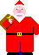


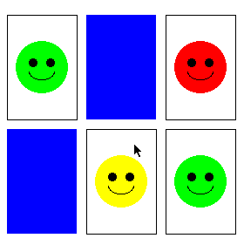
How crackers work
PROGRAM STUDI
TEKNIK INFORMATIKA – S1
MATA KULIAH
INTERAKSI MANUSIA DAN KOMPUTER
fill in web form
sender
To: wxv
From: ..
receive email
recipient
closed cracker page
open
message
watches
progress
recipient clicks
cracker opens ...
very slowly
open cracker page
joke
links
sender
mask
web toy

Slide 76
Physical design
PROGRAM STUDI
TEKNIK INFORMATIKA – S1
MATA KULIAH
INTERAKSI MANUSIA DAN KOMPUTER
banyak kendala:
ergonomis - tombol dengan ukuran minimum
fisik - saklar tegangan tinggi yang besar
hukum dan keamanan - kontrol cooker tinggi
konteks dan lingkungan - mudah dibersihkan
estetika - harus terlihat baik
ekonomi - ... dan biaya tidak terlalu banyak!

Slide 77
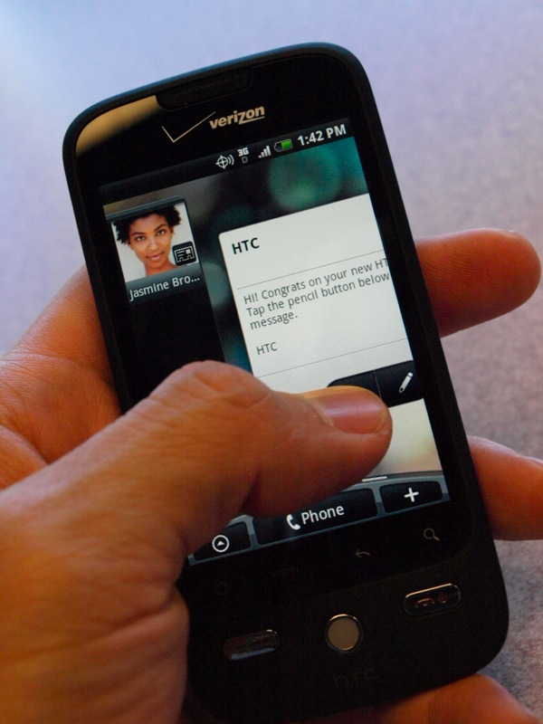
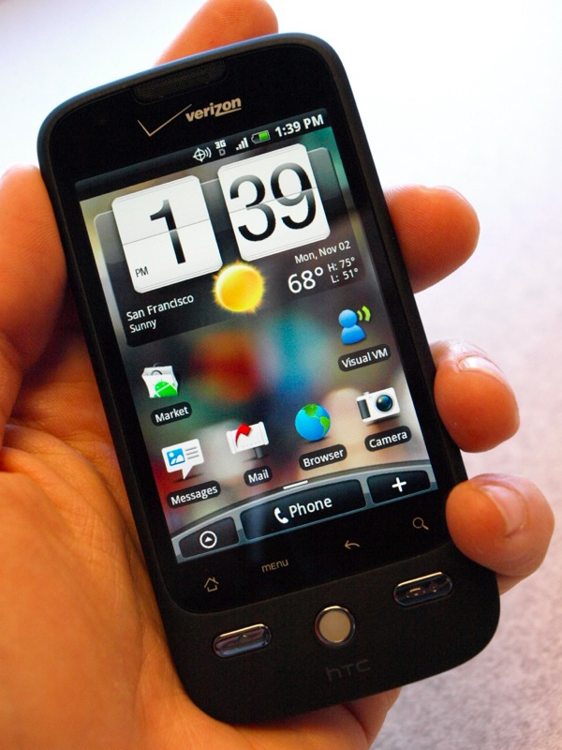
Physical design
PROGRAM STUDI
TEKNIK INFORMATIKA – S1
MATA KULIAH
INTERAKSI MANUSIA DAN KOMPUTER

Slide 78
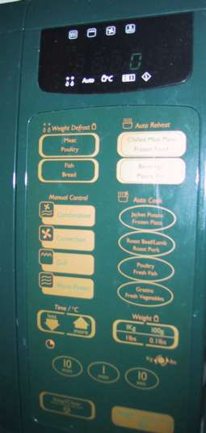
physical layout
PROGRAM STUDI
TEKNIK INFORMATIKA – S1
MATA KULIAH
INTERAKSI MANUSIA DAN KOMPUTER
controls:
logical relationship ~ spatial grouping
Spatial : spasi

Slide 79
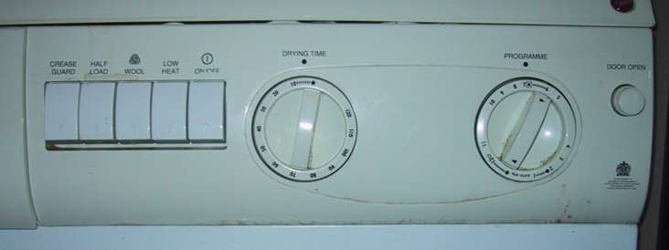
PROGRAM STUDI
TEKNIK INFORMATIKA – S1
MATA KULIAH
INTERAKSI MANUSIA DAN KOMPUTER
compliant interaction
Kondisi yang umum dalam tombol mekanik
tombol putar mengungkapkan sesuatu yang umum dan dapat dikendalikan oleh pengguna dan mesin

Slide 80
Ergonomi
PROGRAM STUDI
TEKNIK INFORMATIKA – S1
MATA KULIAH
INTERAKSI MANUSIA DAN KOMPUTER
Studi tentang karakteristik fisik dari interaksi yang mengarah kepada faktor kenyamanan kerja.
Memahami seluruh kondisi manusia, baik dari segi anatomi, fisiologi, psikologi, engineering, manajemen, dan desain/perancangan.
Ergonomi baik menentukan standar dan pedoman untuk membatasi cara kita mendesain aspek tertentu dari sistem

Slide 81
Contoh-contoh Ergonomi
PROGRAM STUDI
TEKNIK INFORMATIKA – S1
MATA KULIAH
INTERAKSI MANUSIA DAN KOMPUTER
pengaturan kontrol dan tampilan
contoh : kontrol dikelompokkan berdasarkan fungsi atau frekuensi penggunaan, atau secara berurutan
lingkungan sekitar
Contoh : pengaturan tempat duduk beradaptasi untuk mengatasi semua ukuran pengguna
masalah kesehatan
Contoh : posisi fisik, kondisi lingkungan (suhu, kelembaban), pencahayaan, kebisingan
penggunaan warna
Contoh : penggunaan merah untuk peringatan, hijau untuk oke, kesadaran kebutaan warna, dll

Slide 82
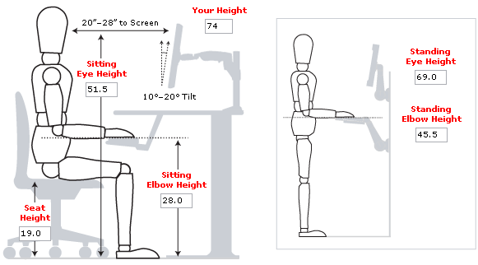
Ergonomi
PROGRAM STUDI
TEKNIK INFORMATIKA – S1
MATA KULIAH
INTERAKSI MANUSIA DAN KOMPUTER

Slide 83
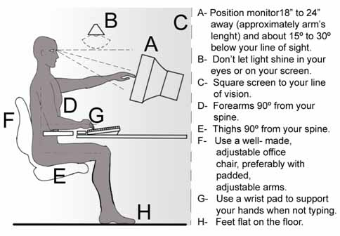
Ergonomi
PROGRAM STUDI
TEKNIK INFORMATIKA – S1
MATA KULIAH
INTERAKSI MANUSIA DAN KOMPUTER

Slide 84

Ergonomi
PROGRAM STUDI
TEKNIK INFORMATIKA – S1
MATA KULIAH
INTERAKSI MANUSIA DAN KOMPUTER

Slide 85

Ergonomi
PROGRAM STUDI
TEKNIK INFORMATIKA – S1
MATA KULIAH
INTERAKSI MANUSIA DAN KOMPUTER

Slide 86

Ergonomi
PROGRAM STUDI
TEKNIK INFORMATIKA – S1
MATA KULIAH
INTERAKSI MANUSIA DAN KOMPUTER

Slide 87

Ergonomi
PROGRAM STUDI
TEKNIK INFORMATIKA – S1
MATA KULIAH
INTERAKSI MANUSIA DAN KOMPUTER

Slide 88

Ergonomi
PROGRAM STUDI
TEKNIK INFORMATIKA – S1
MATA KULIAH
INTERAKSI MANUSIA DAN KOMPUTER

Slide 89

Ergonomi
PROGRAM STUDI
TEKNIK INFORMATIKA – S1
MATA KULIAH
INTERAKSI MANUSIA DAN KOMPUTER

Slide 90

Ergonomi
PROGRAM STUDI
TEKNIK INFORMATIKA – S1
MATA KULIAH
INTERAKSI MANUSIA DAN KOMPUTER

Slide 91
Antarmuka Industri
PROGRAM STUDI
TEKNIK INFORMATIKA – S1
MATA KULIAH
INTERAKSI MANUSIA DAN KOMPUTER
Office interface vs. industrial interface?
Konteks masalah !
office industrial
type of data textual numeric
rate of change slow fast
environment clean dirty

Slide 92
Antarmuka Kaca ?
PROGRAM STUDI
TEKNIK INFORMATIKA – S1
MATA KULIAH
INTERAKSI MANUSIA DAN KOMPUTER
Vessel B Temp
industri antarmuka:
tradisional …. cepat dan tombol-tombol
sekarang …. layar dan keypad
antarmuka barometer
lebih murah, lebih fleksibel, beberapa representasi, nilai-nilai yang tepat
tidak secara fisik berada, kehilangan konteks, kompleks antarmuka
perlu keduanya..
0
100
200
113
representasi berbagai informasi yang sama

Slide 93
PROGRAM STUDI
TEKNIK INFORMATIKA – S1
MATA KULIAH
INTERAKSI MANUSIA DAN KOMPUTER
kantor– manipulasi langsung
pengguna berinteraksi dengan dunia buatan
system
industri– manipulasi tidak langsung
pengguna berinteraksi dengan dunia nyata melalui antarmuka
issues ..
feedback
delays
interface
plant
immediate
feedback
instruments

Slide 94

Ergonomi Industri
PROGRAM STUDI
TEKNIK INFORMATIKA – S1
MATA KULIAH
INTERAKSI MANUSIA DAN KOMPUTER

Slide 95

Ergonomi Industri
PROGRAM STUDI
TEKNIK INFORMATIKA – S1
MATA KULIAH
INTERAKSI MANUSIA DAN KOMPUTER

Slide 96

Ergonomi Industri
PROGRAM STUDI
TEKNIK INFORMATIKA – S1
MATA KULIAH
INTERAKSI MANUSIA DAN KOMPUTER

Slide 97

Ergonomi Industri
PROGRAM STUDI
TEKNIK INFORMATIKA – S1
MATA KULIAH
INTERAKSI MANUSIA DAN KOMPUTER

Slide 98

Ergonomi
PROGRAM STUDI
TEKNIK INFORMATIKA – S1
MATA KULIAH
INTERAKSI MANUSIA DAN KOMPUTER

Slide 99
Prinsip Ergonomi
PROGRAM STUDI
TEKNIK INFORMATIKA – S1
MATA KULIAH
INTERAKSI MANUSIA DAN KOMPUTER
Prinsip Fisikal :
Menjadikan segala sesuatu mudah dijangkau
Bekerja dengan tinggi yang sesuai/cocok
Bekerja dengan postur yang sesuai
Mengurangi pengeluaran tenaga yang berlebihan
Meminimalkan kepenatan/keletihan
Mengurangi pengulangan yang berlebihan
Memberikan jarak ruang dan akses
Meminimalkan contact stress

Slide 100
Prinsip Ergonomi
PROGRAM STUDI
TEKNIK INFORMATIKA – S1
MATA KULIAH
INTERAKSI MANUSIA DAN KOMPUTER
Prinsip Fisikal (lnjt):
Memberikan mobilisasi dan mengubah postur/posisi
Menahan getaran
Menciptakan lingkungan yang menyenangkan :
Pencahayaan yang tepat :
Menghindarkan user dari cahaya langsung atau pantulannya
Memperoleh keseimbangan antara kecerahan (brightness) layar tampilan dan kecerahan yang ada di depan user.
Menghindari cahaya langsung atau pantulan yang langsung mengenai layar tampilan.
Cahaya langsung (berasal dari matahari)
Cahaya tidak langsung (pantulan dari tembok, lantai, meja, dsb)
Temperatur yang tepat

Slide 101
Prinsip Ergonomi
PROGRAM STUDI
TEKNIK INFORMATIKA – S1
MATA KULIAH
INTERAKSI MANUSIA DAN KOMPUTER
Prinsip Kognitif
Adanya standarisasi
Membuat stereotipe
Menghubungkan aksi dengan persepsi
Mempermudah pemaparan suatu informasi
Menyajikan informasi pada level yang tepat secara detail

Slide 102
Prinsip Ergonomi
PROGRAM STUDI
TEKNIK INFORMATIKA – S1
MATA KULIAH
INTERAKSI MANUSIA DAN KOMPUTER
Prinsip Kognitif (lnjt)
Memberikan image/gambaran yang jelas
Membuat redundansi, misal warna yang berbeda, cetak tebal, miring, dll.
Membuat pola/patterns
Memberikan stimulan yang bervariasi sesuai kondisi
Memberikan umpan balik secara cepat/seketika.

Slide 103

Ergonomi
PROGRAM STUDI
TEKNIK INFORMATIKA – S1
MATA KULIAH
INTERAKSI MANUSIA DAN KOMPUTER

Slide 104

Ergonomi
PROGRAM STUDI
TEKNIK INFORMATIKA – S1
MATA KULIAH
INTERAKSI MANUSIA DAN KOMPUTER

Slide 105


Ada pertanyaan ?
FAKULTAS ILMU KOMPUTER
PROGRAM STUDI
TEKNIK INFORMATIKA – S1
MATA KULIAH
INTERAKSI MANUSIA DAN KOMPUTER

Slide 106
Terimakasih

